Slide 2
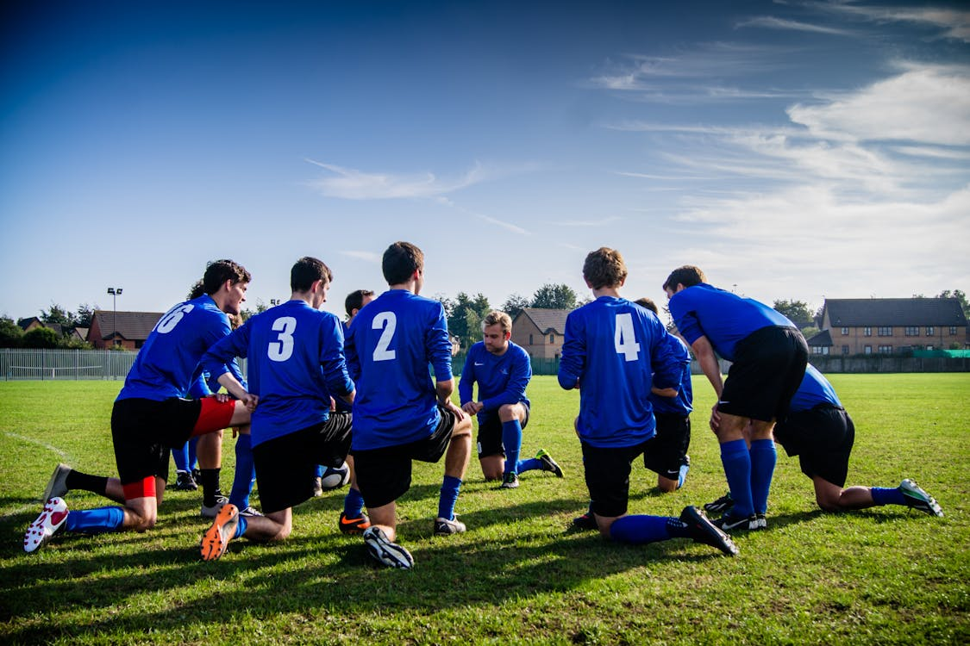

Slide 3
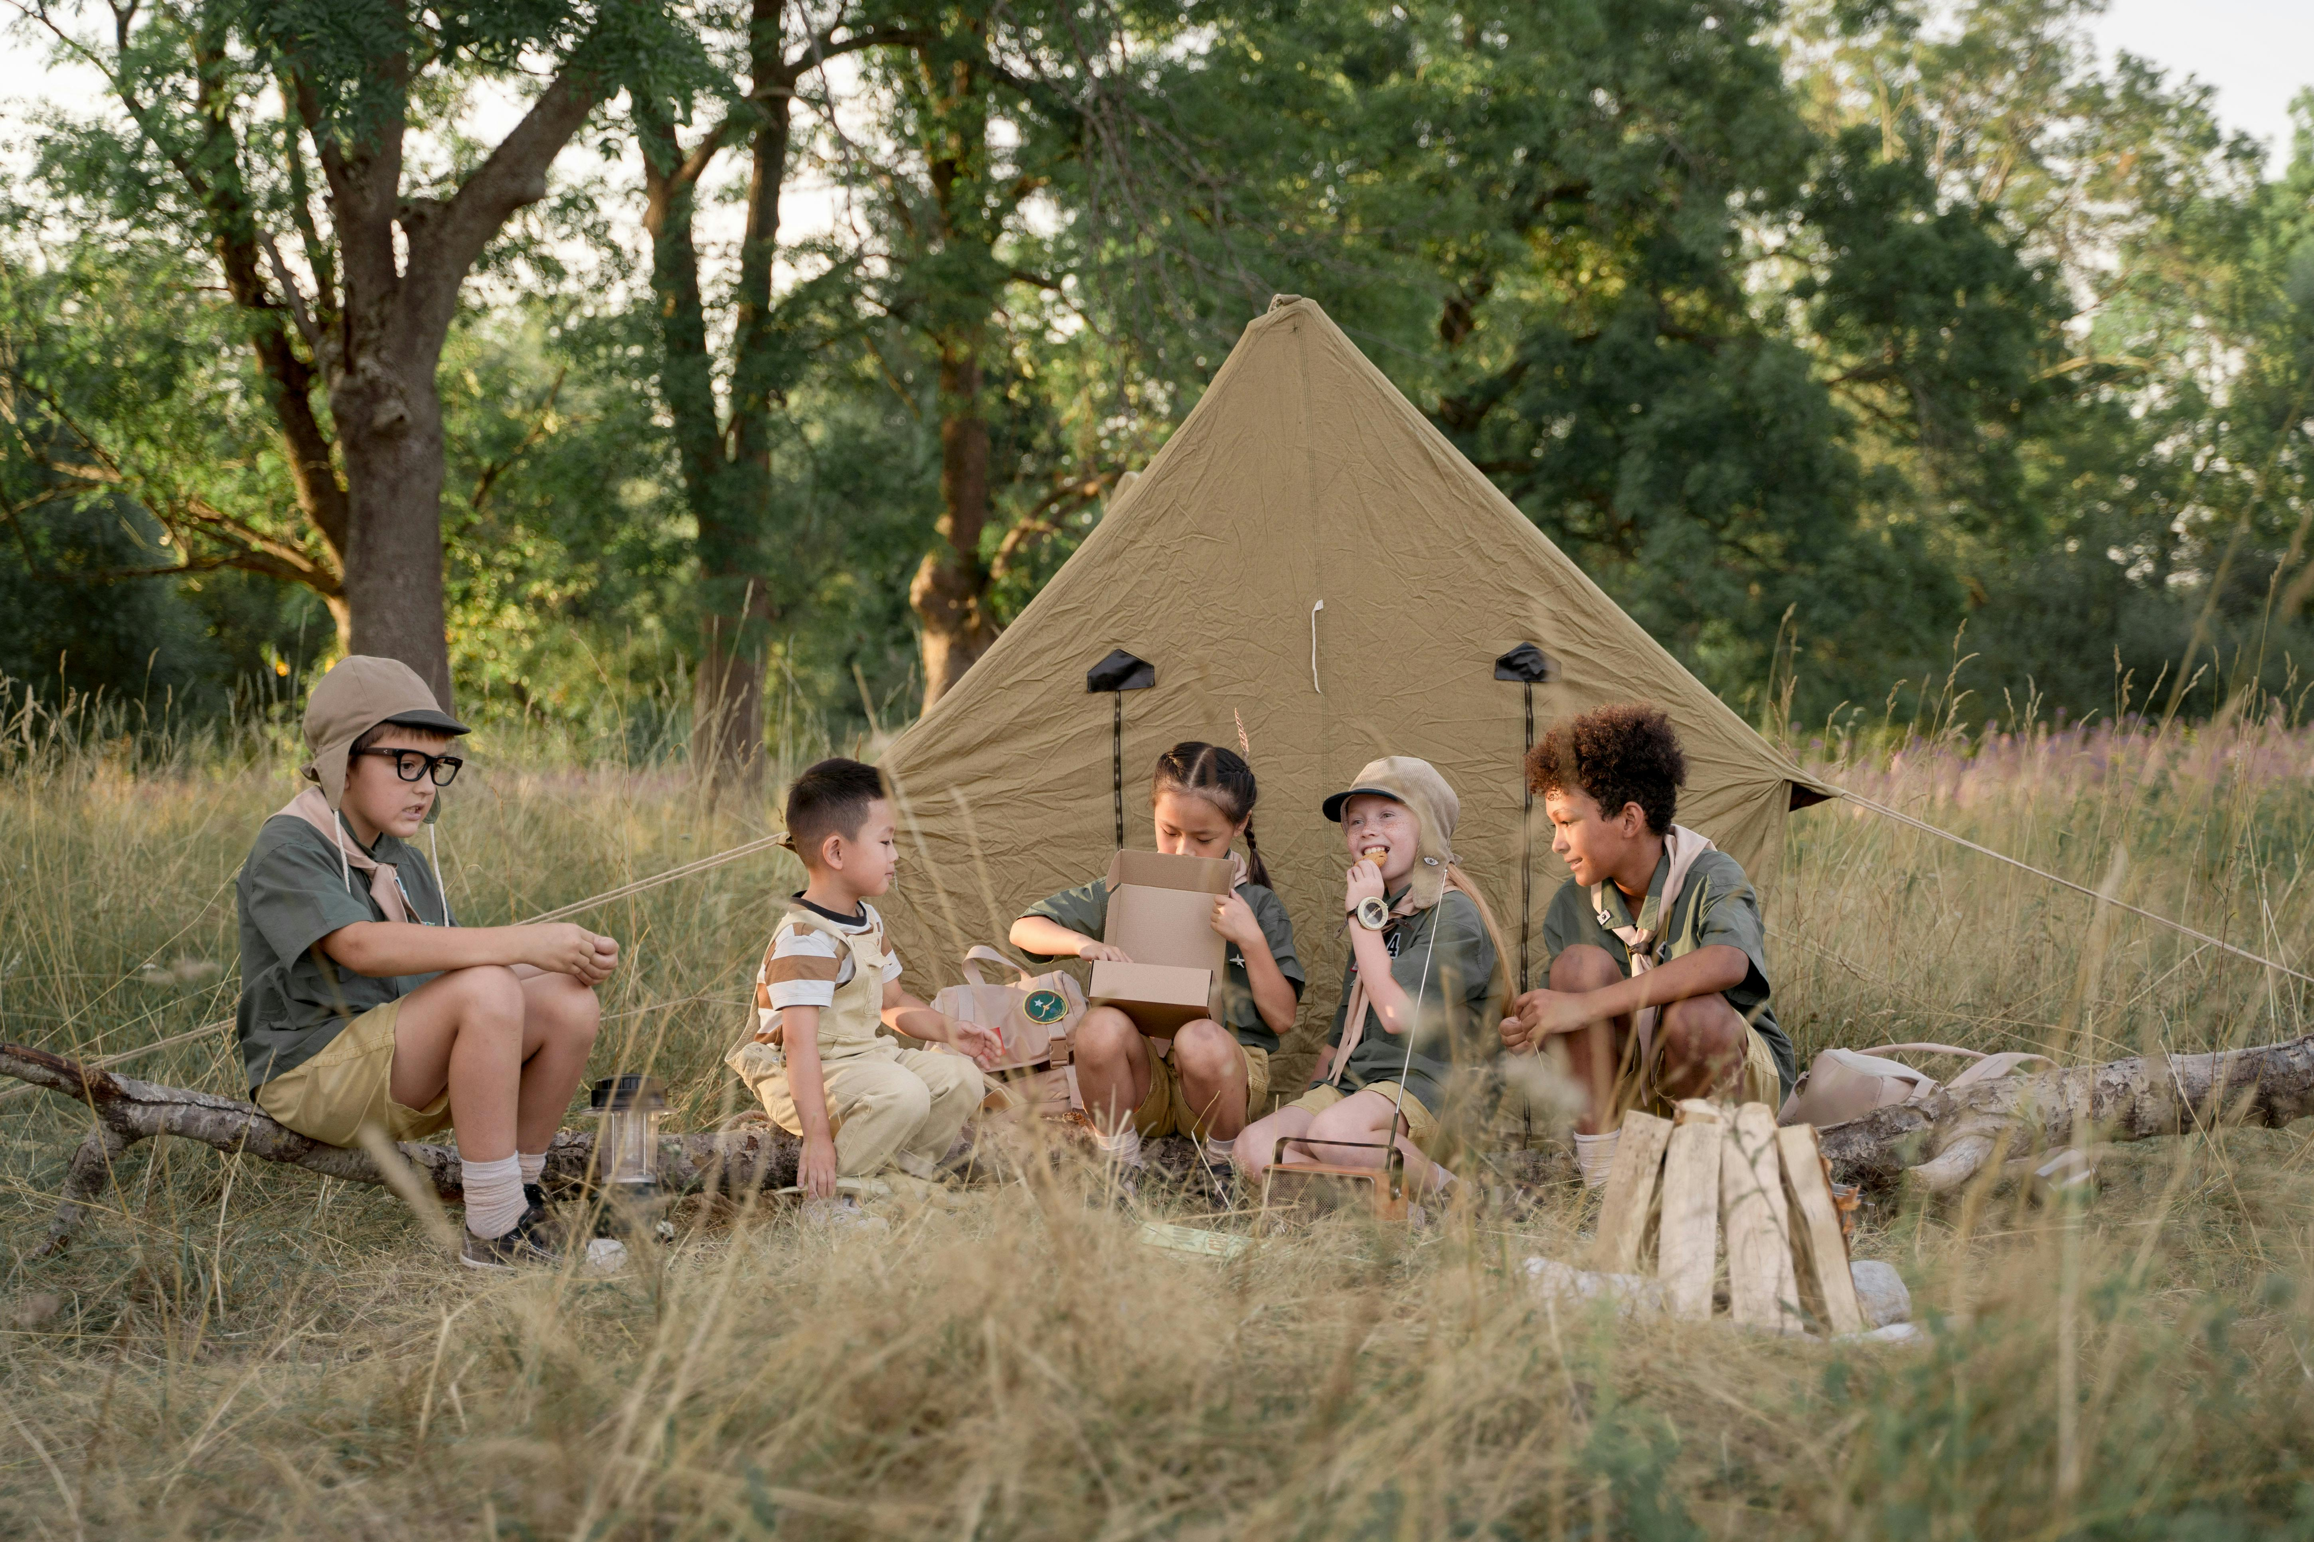
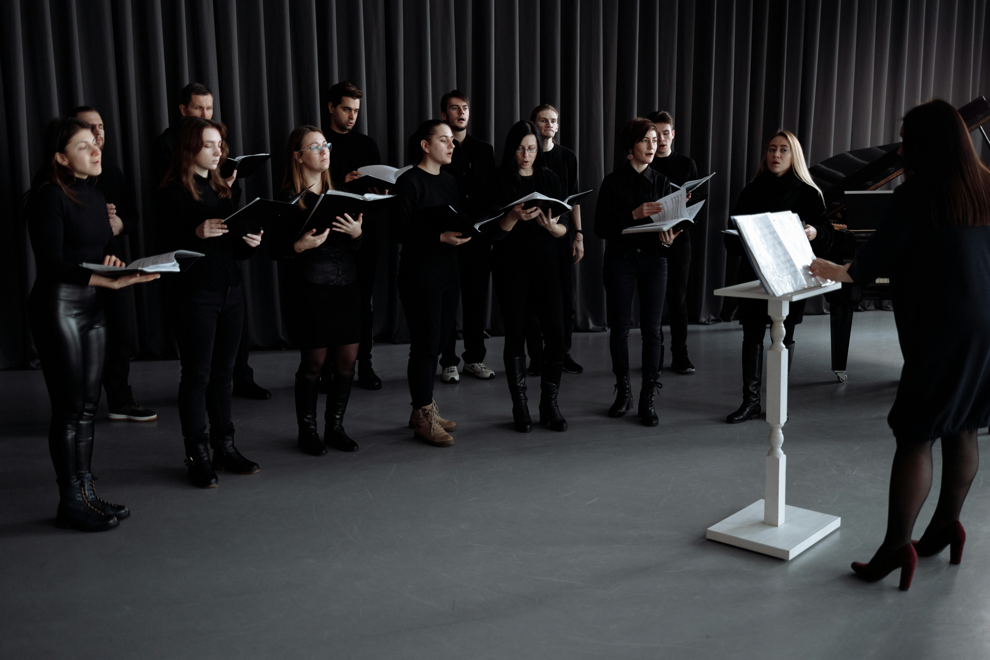

Slide 4
Art. 9 I GG
(1) Alle Deutschen haben das Recht, Vereine und Gesellschaften zu bilden.
Art. 114 I BV
(1) Alle Bewohner Bayerns haben das Recht, Vereine und Gesellschaften zu bilden.

Slide 5
Bildquellen
Folie 2 Gruppe Von Sportspielern Kniend Auf Dem Feld, Pexels Lizenz, https://www.pexels.com/de-de/foto/gruppe-von-sportspielern-kniend-auf-dem-feld-262524/, 06.04.2025
Folie 2 Menschen Internet Sitzung Sitzen, Pexels Lizenz, https://www.pexels.com/de-de/foto/menschen-internet-sitzung-sitzen-7862597/, 06.04.2025
Folie 3 Gruppe Von Menschen Auf Der Bühne Stehen, Pexels Lizenz, https://www.pexels.com/de-de/foto/https://www.pexels.com/de-de/foto/gruppe-von-menschen-auf-der-buhne-stehen-6193853/, 06.04.2025
Folie 3 Menschen Mädchen Kindheit Spass, Pexels Lizenz, https://www.pexels.com/de-de/foto/menschen-madchen-kindheit-spass-9303997/, 06.04.2025

Slide 6
Dieses Material wurde im Arbeitskreis Politische Bildung erstellt.

